Slide 1
HIDRAULICA AGRICOLA Y SANEAMIENTO
Facultad de Ingeniería, UBA
Esta clase fue preparada con material suministrado durante la visita a la empresa AySA (Agua y Saneamientos Argentinos S.A.)
Notes:
<número>

Slide 2
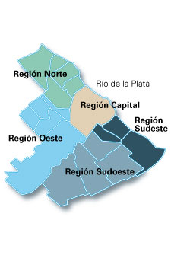
Potabilización del Agua en la Ciudad de Bs. As. y 17 partidos del conurbano Bonaerense
La empresa encargada es AySA (Agua y Saneamientos Argentinos S.A.)
Región Norte San Fernando . San Martín . San Isidro . Tigre . Vicente López
Región Sudeste . Lanús . Quilmes . Avellaneda
Región Oeste . Hurlingham . Ituzaingo . La Matanza . Morón . Tres de Febrero
Región Sudoeste . Almirante Brown . Esteban Echeverría . Ezeiza . Lomas de Zamora
Notes:
<número>

Slide 3
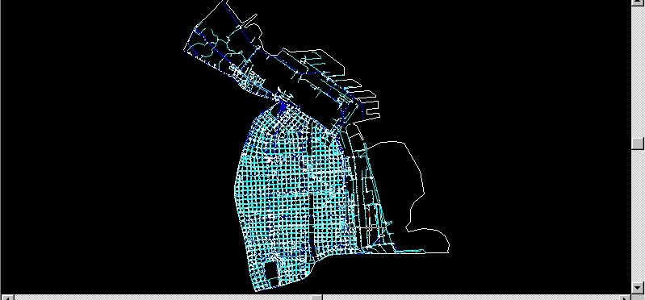
Red de Distribución de AySA
Fte. AySA

Slide 4
Agua Potable
Población abastecida: | 7.835.355 hab.
Longitud de la red de distribución de agua potable : 16.942,63 km
Gral. San Martín, en Palermo
Gral. Belgrano, en el partido de Quilmes
Dique Luján, en el partido de Tigre
Plantas potabilizadoras:
Notes:
<número>

Slide 5
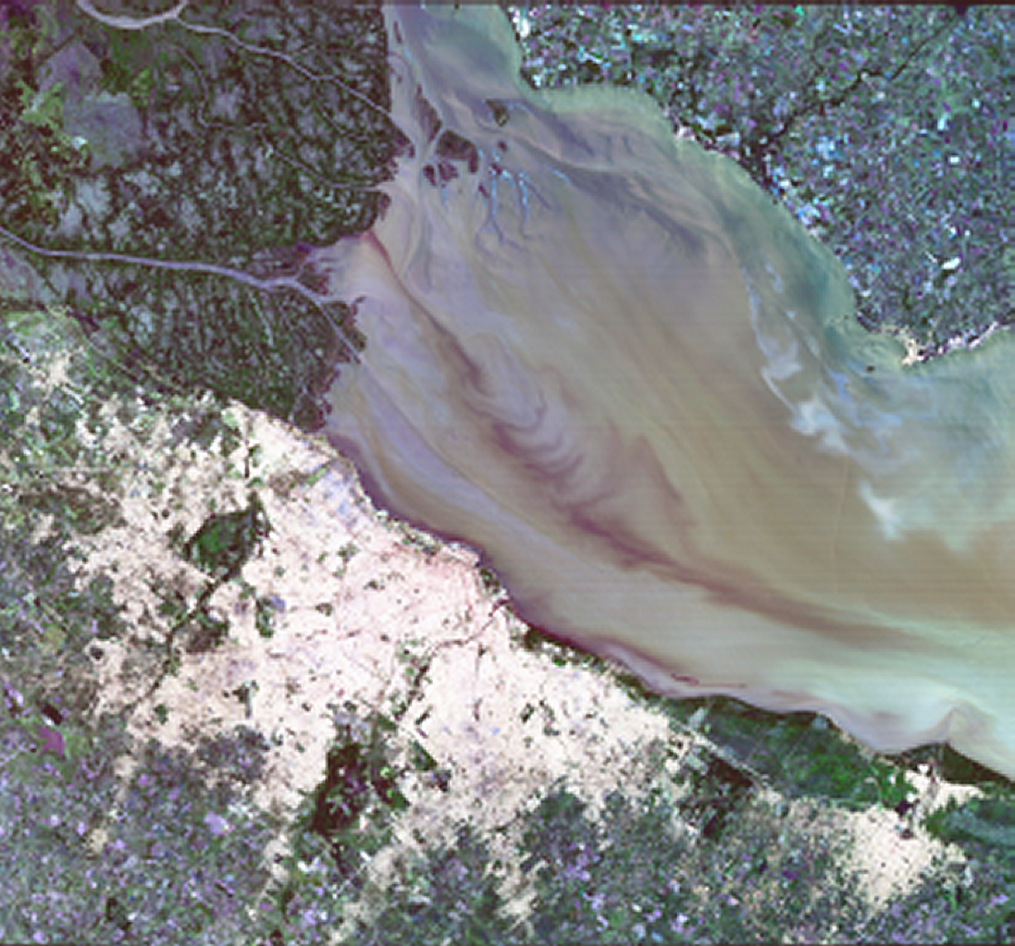
Ubicación de las plantas
Planta San Martín
Planta Belgrano

Slide 6
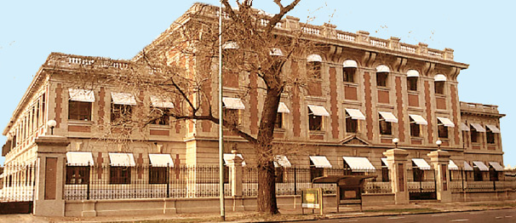
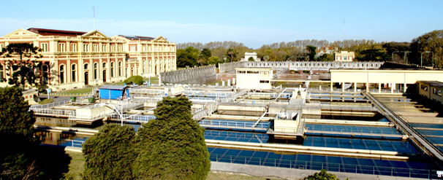
Planta potabilizadora Gral. San Martín
Fue inaugurada en el año 1913.
Está ubicada en el barrio de
Palermo.
Capacidad producción de
3.100.000 m³/día.
Ocupa una superficie
de 28,7 hectáreas.
Notes:
<número>

Slide 7
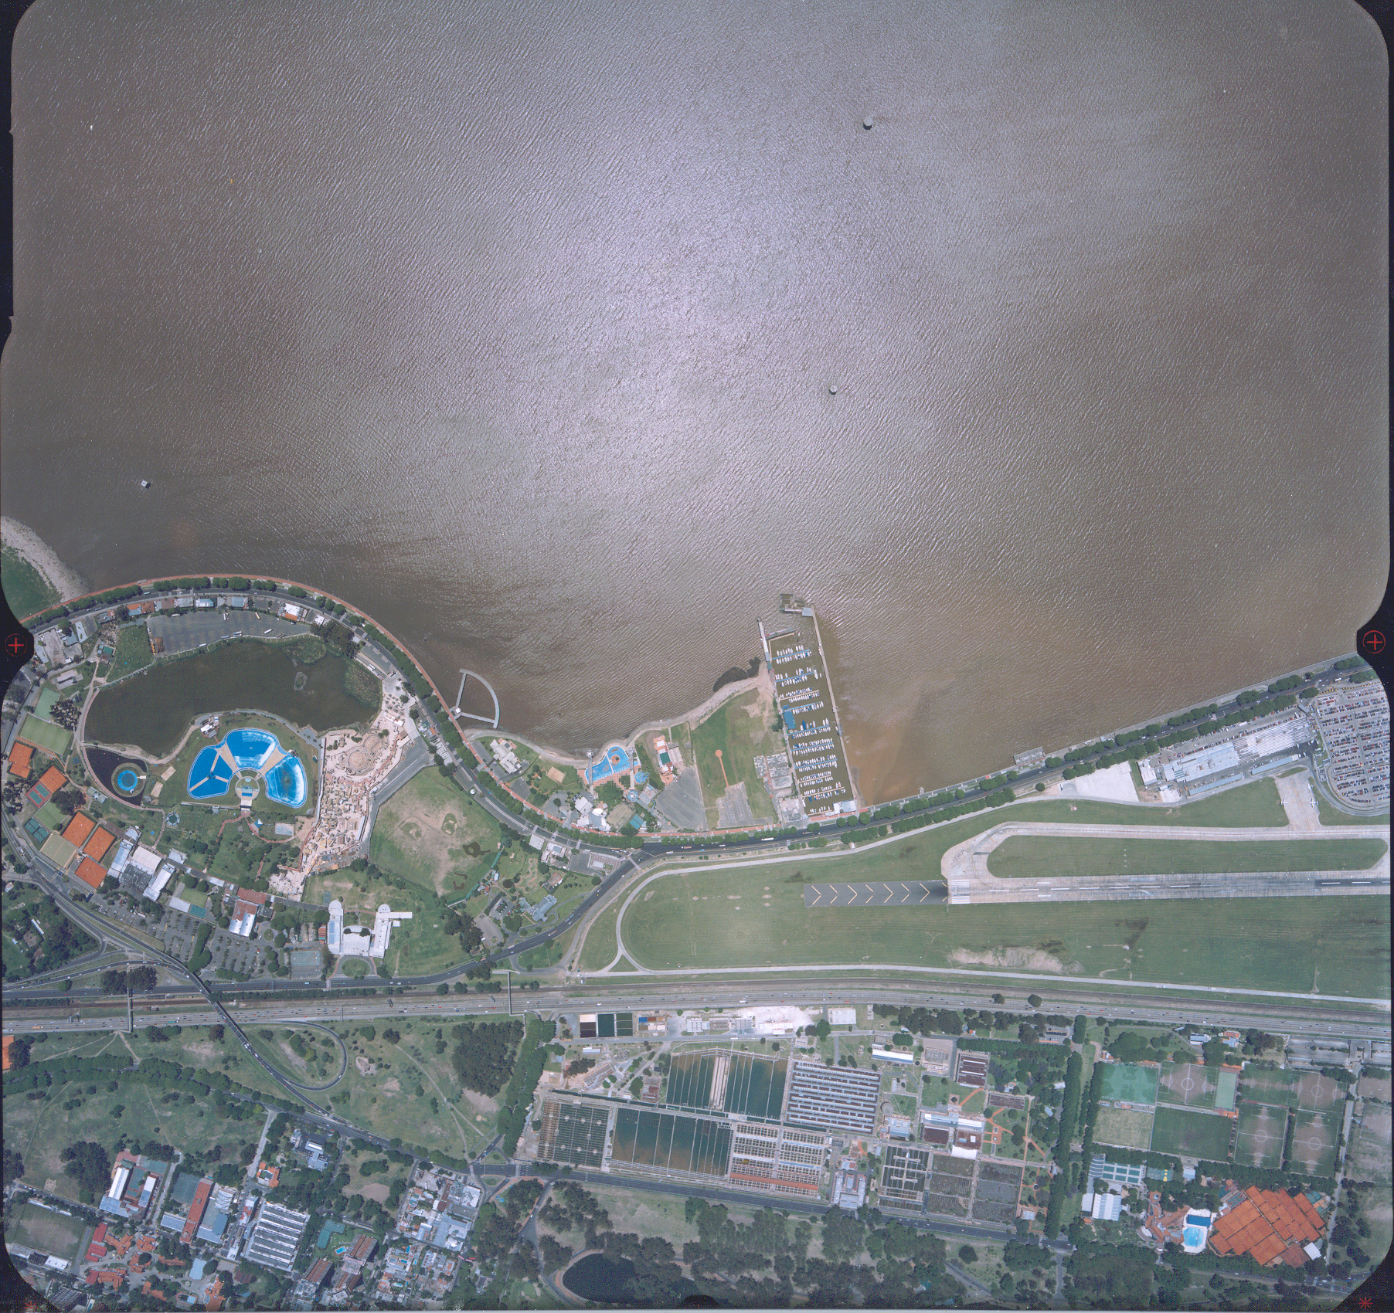
Torres Toma
Planta San Martín
Fte.: AySA

Slide 8
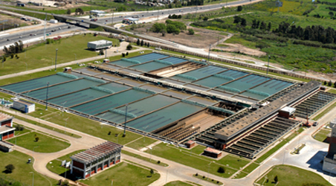
Planta potabilizadora Gral. Belgrano
La Planta potabilizadora Gral. Belgrano fue inaugurada en el año 1978. Está ubicada en Bernal. Capacidad de producción de 1.900.000 m3 por día y su función es distribuir agua potable al conurbano bonaerense. Actualmente ocupa 36 hectáreas.
Notes:
<número>

Slide 9
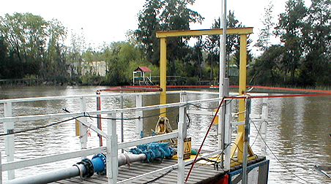
Planta potabilizadora Dique Luján
Es una dependencia de la Planta San Martín y se encuentra ubicada en la localidad de Dique Luján, partido de Tigre. Este establecimiento tiene una capacidad de producción de 2.000 m3/día. Ocupa un predio de 800 m2.
Notes:
<número>

Slide 10
Agua Potable
Objetivos del tratamiento
Eliminar componentes indeseables
Turbiedad principalmente partículas de arcilla
Mat. orgánica Macrom. orgánicas de alto peso molec.
Color productos de degradación vegetal
sustancias disueltas
variaciones: del amarillo al marrón

Slide 11
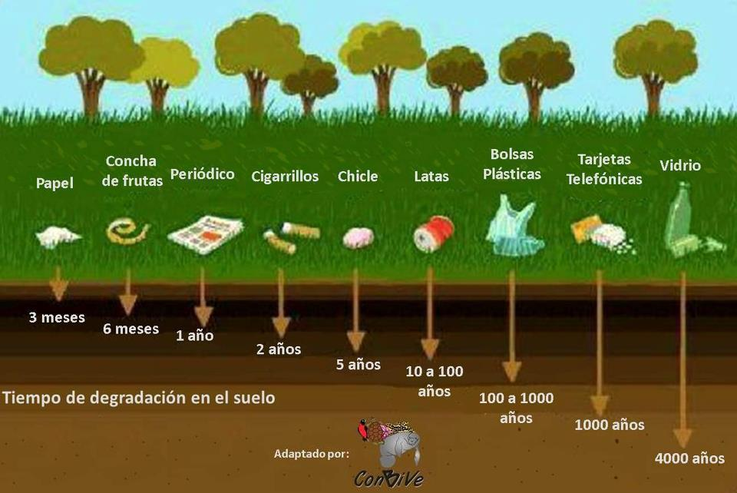
aysa
POTABILIZACIÓN
Cáscara de frutas
Bolsas plásticas
Tarjetas Telefónicas
Vidrios
Papel
Periódico
Cigarrillo
Chicle
Latas
Fte.: AySA

Slide 12
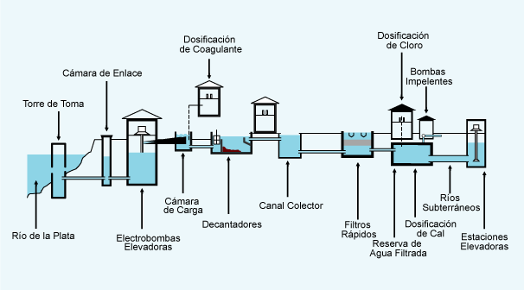
Proceso de Potabilización Planta Gral. San Martín
Notes:
<número>

Slide 13
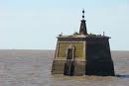
PROCESO DE POTABILIZACION
Captación
Las instalaciones para la captación de agua cruda
varían según la fuente sea superficial o subterránea
Las superficiales son tomas tipo torre en el Río de la Plata, desde dónde se capta el agua cruda que es transportada a
los establecimientos potabilizadores plantas Gral. San Martín y Gral. Belgrano.
Sólo el 4 % del agua producida en el área de prestación de AYSA proviene de fuentes subterráneas que se capta a través de perforaciones.
Notes:
<número>

Slide 14
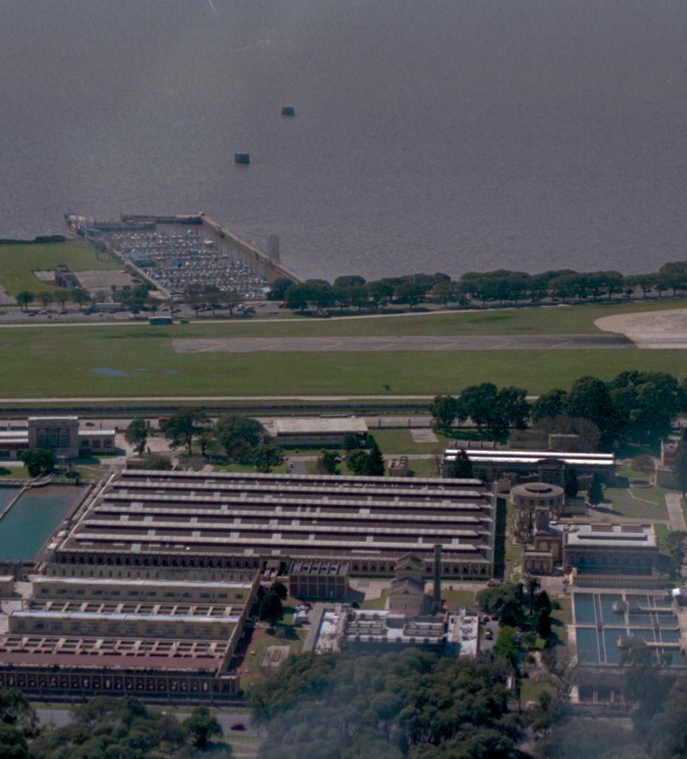
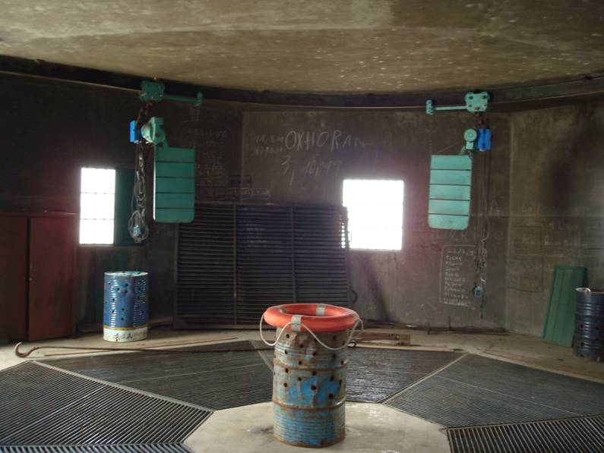
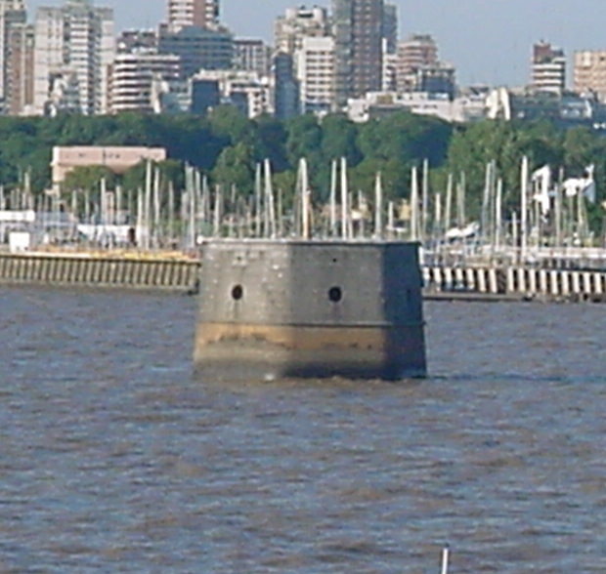
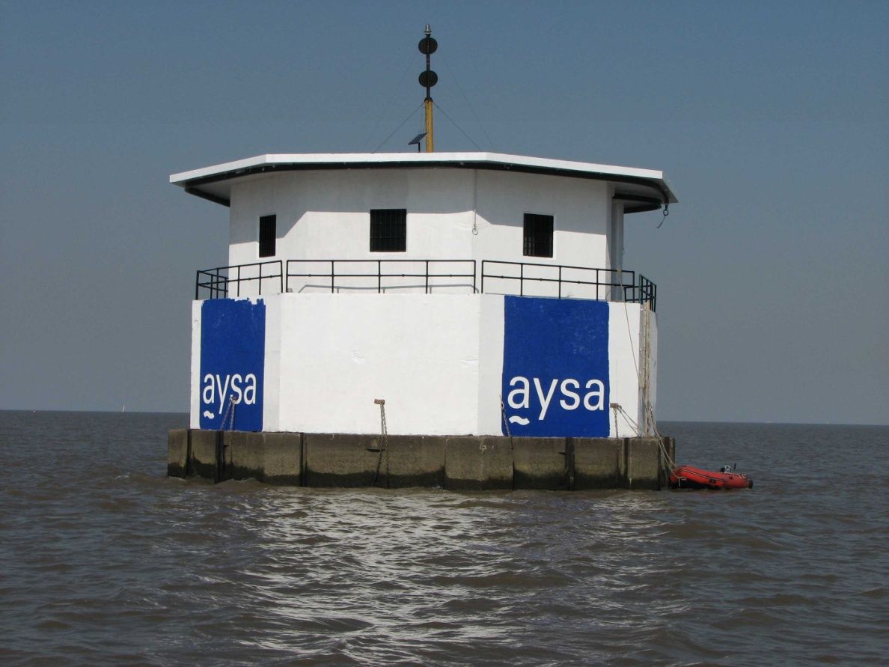
INGRESO DE AGUA CRUDA
Torre toma
Nº2 (1200 m)
Toma canal
2
Cloro
5
COAGULANTE
Nueva Cal
Cal
Elevadora
C
Nueva
Elevadora
B
A
D
Torre toma N° 2
4
6
Lab. de
Planta
Torre toma N°3
Cámara
Derivación
IV
III
RESERVA
“ i ”
IMPELENTES
PRINCIPALES
7
16
17
18
19
20
21
FILTROS
V
II
DECANTADORES
SECTOR “A1”
VI
I
CANAL COLECTOR
CAL
CAL
E
XII
1
2
CONSUMO
SECTOR “A2”
XI
SECTOR “B”
SECTOR “C”
6
5
4
3
2
1
3
4
IX
FILTROS
4
3
2
1
DECANTADORES
X
DECANTADORES
VII
VIII
8
Fte.: AySA
Notes:
<número>

Slide 15
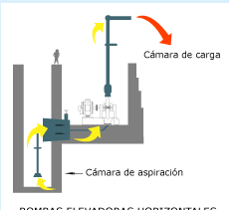
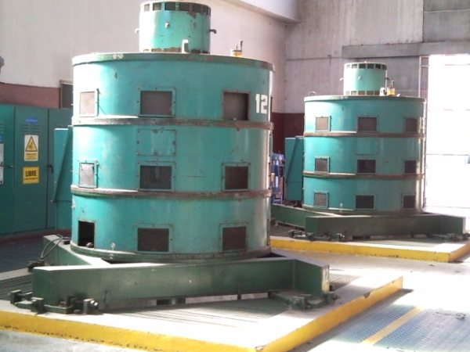
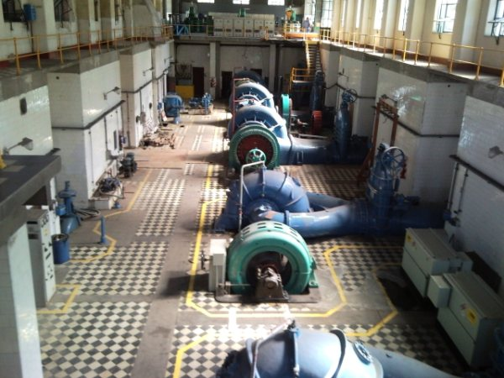
PROCESO DE POTABILIZACION
2. Elevación
Se utilizan 13 bombas elevadoras, 8 verticales y 5 horizontales que funcionan según la demanda elevando hasta 3100 millones de litro/día.
Notes:
<número>

Slide 16
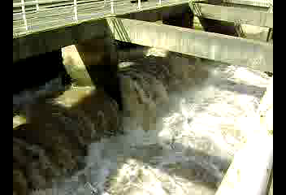
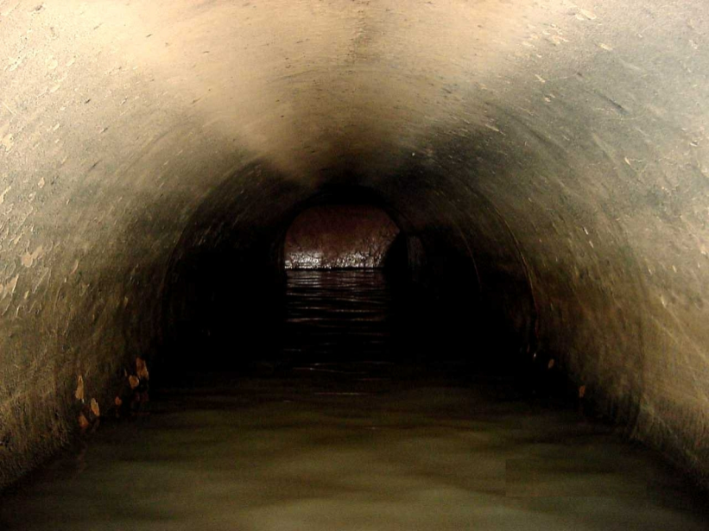
Proceso de Potabilización
Cámara de carga
Conducto de transporte
Fte.: AySA
Fte.: AySA
Notes:
<número>

Slide 17
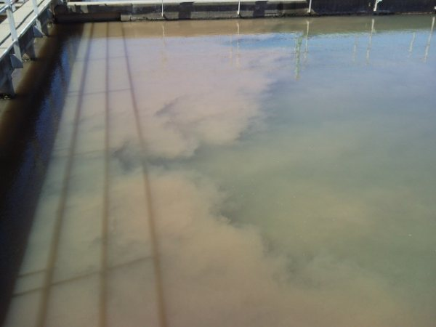
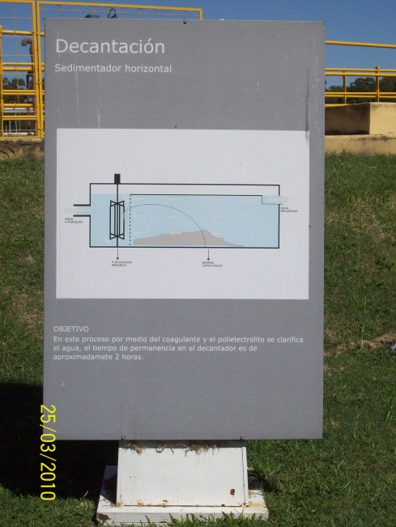
PROCESO DE POTABILIZACION
3. Dosificación del Coagulante
Se agrega coagulante con la ayuda de un difusor para que toda el agua entre en contacto con el coagulante. Según las características del agua se agregan diferentes tipos de coagulantes.
4. Floculación
El objetivo es aumentar el peso y la cohesión del floc formado. Se realiza una agitación suave por medio de palas a la entrada de los decantadores.
Notes:
<número>

Slide 18
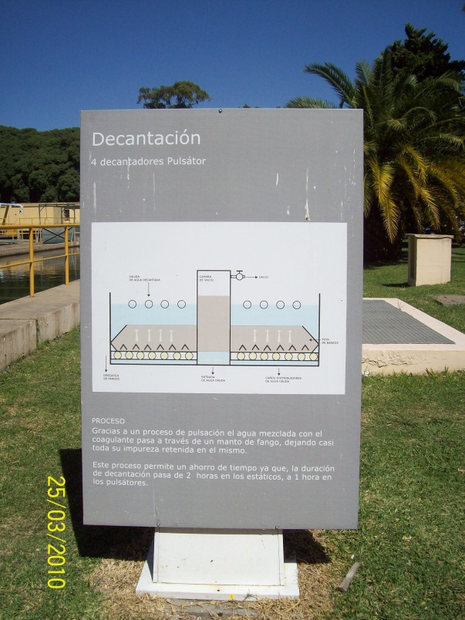
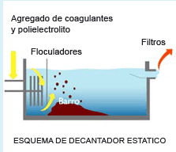
PROCESO DE POTABILIZACION
5. Decantación
El agua ingresa a los decantadores en forma muy lenta permitiendo la precipitación de los floc. Al agua que sale de los decantadores se le eliminó el 95% de los floc.
Notes:
<número>

Slide 19
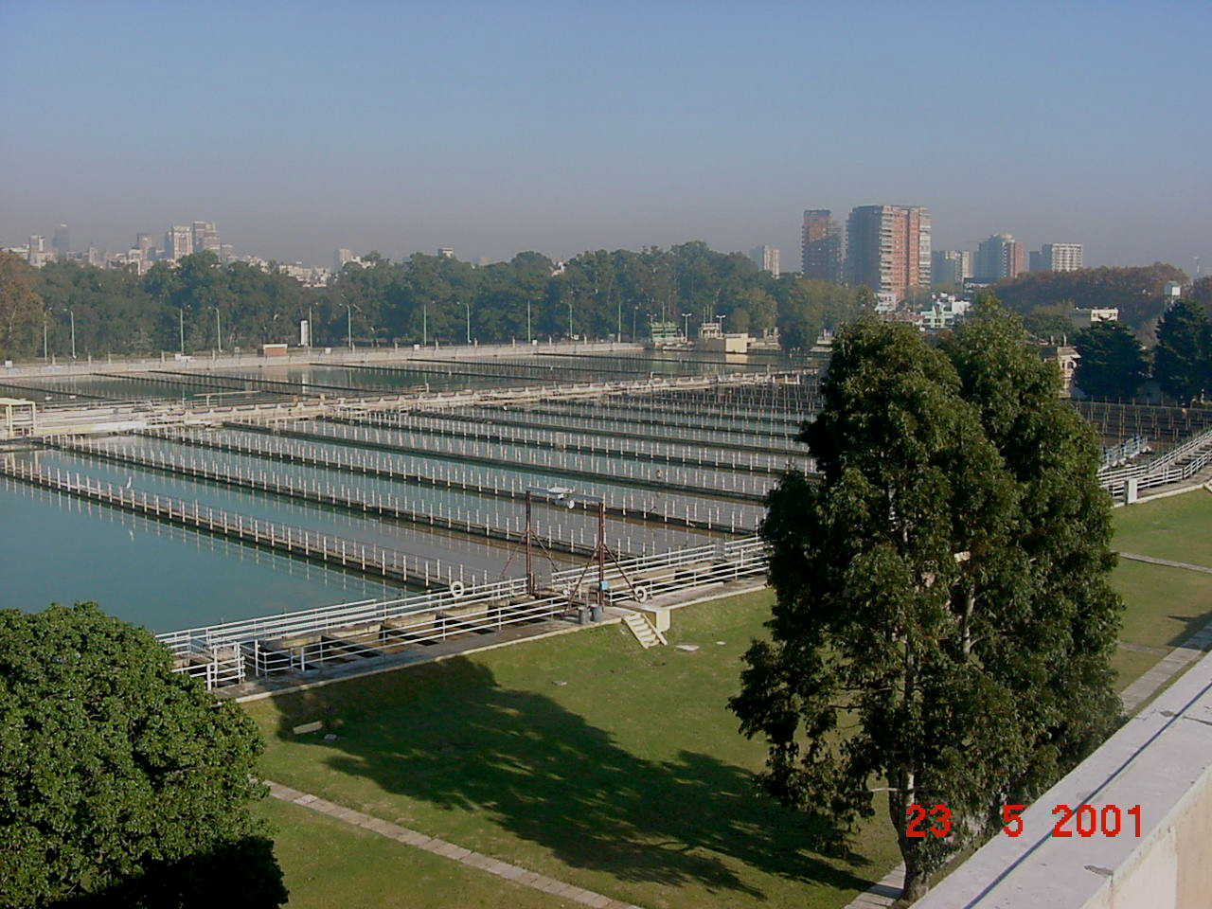
DECANTADORES
Fte.: AySA

Slide 20
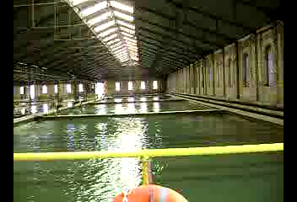
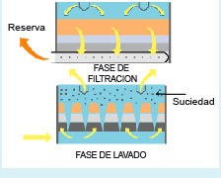
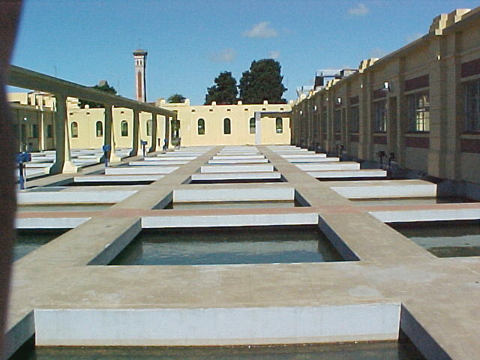
PROCESO DE POTABILIZACION
6. Filtración
Existen 130 filtros que se encargan de retener las partículas que no fueron eliminadas en la etapa de decantación.
La filtración mediante lechos filtrantes se realiza cuando existe una gran cantidad de materias en suspensión que deben eliminarse.
Notes:
<número>

Slide 21
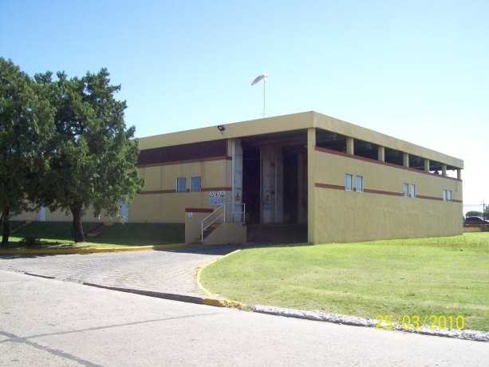
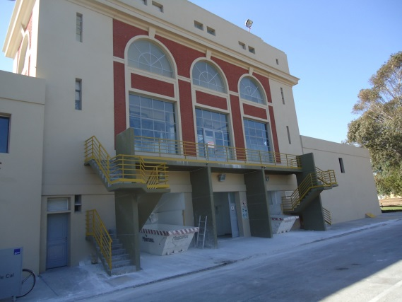
PROCESO DE POTABILIZACION
7. Cloración
Se utiliza para la desinfección del agua y la eliminación de bacterias. Se puede utiliza Cl₂, Cl₂O, O₃, etc.
8. Dosificación de cal
Se utiliza para ajustar el ph ya que en el proceso de coagulación se acidificó el agua.
9. Distribución
El agua se distribuye a la red mediante cañerías subterráneas en donde circula por gravedad.
Notes:
<número>

Slide 22
Controles de calidad
Se efectúa el Monitoreo y Control de la Calidad del Agua en las distintas etapas del proceso :
En la Fuente (Río de la Plata)
Durante el Proceso de potabilización Agua Potabilizada a la Salida de Planta
En el sistema de Transporte En la canilla del Usuario
Notes:
<número>

Slide 23
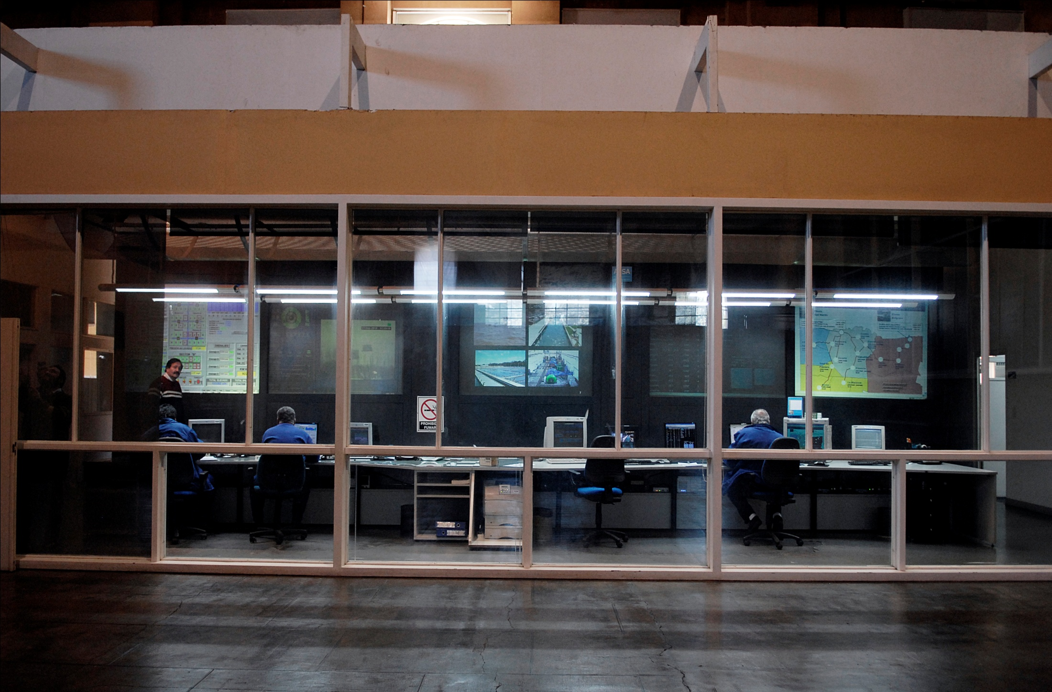
Monitoreo - Topkapi
Fte.: AySA

Slide 24
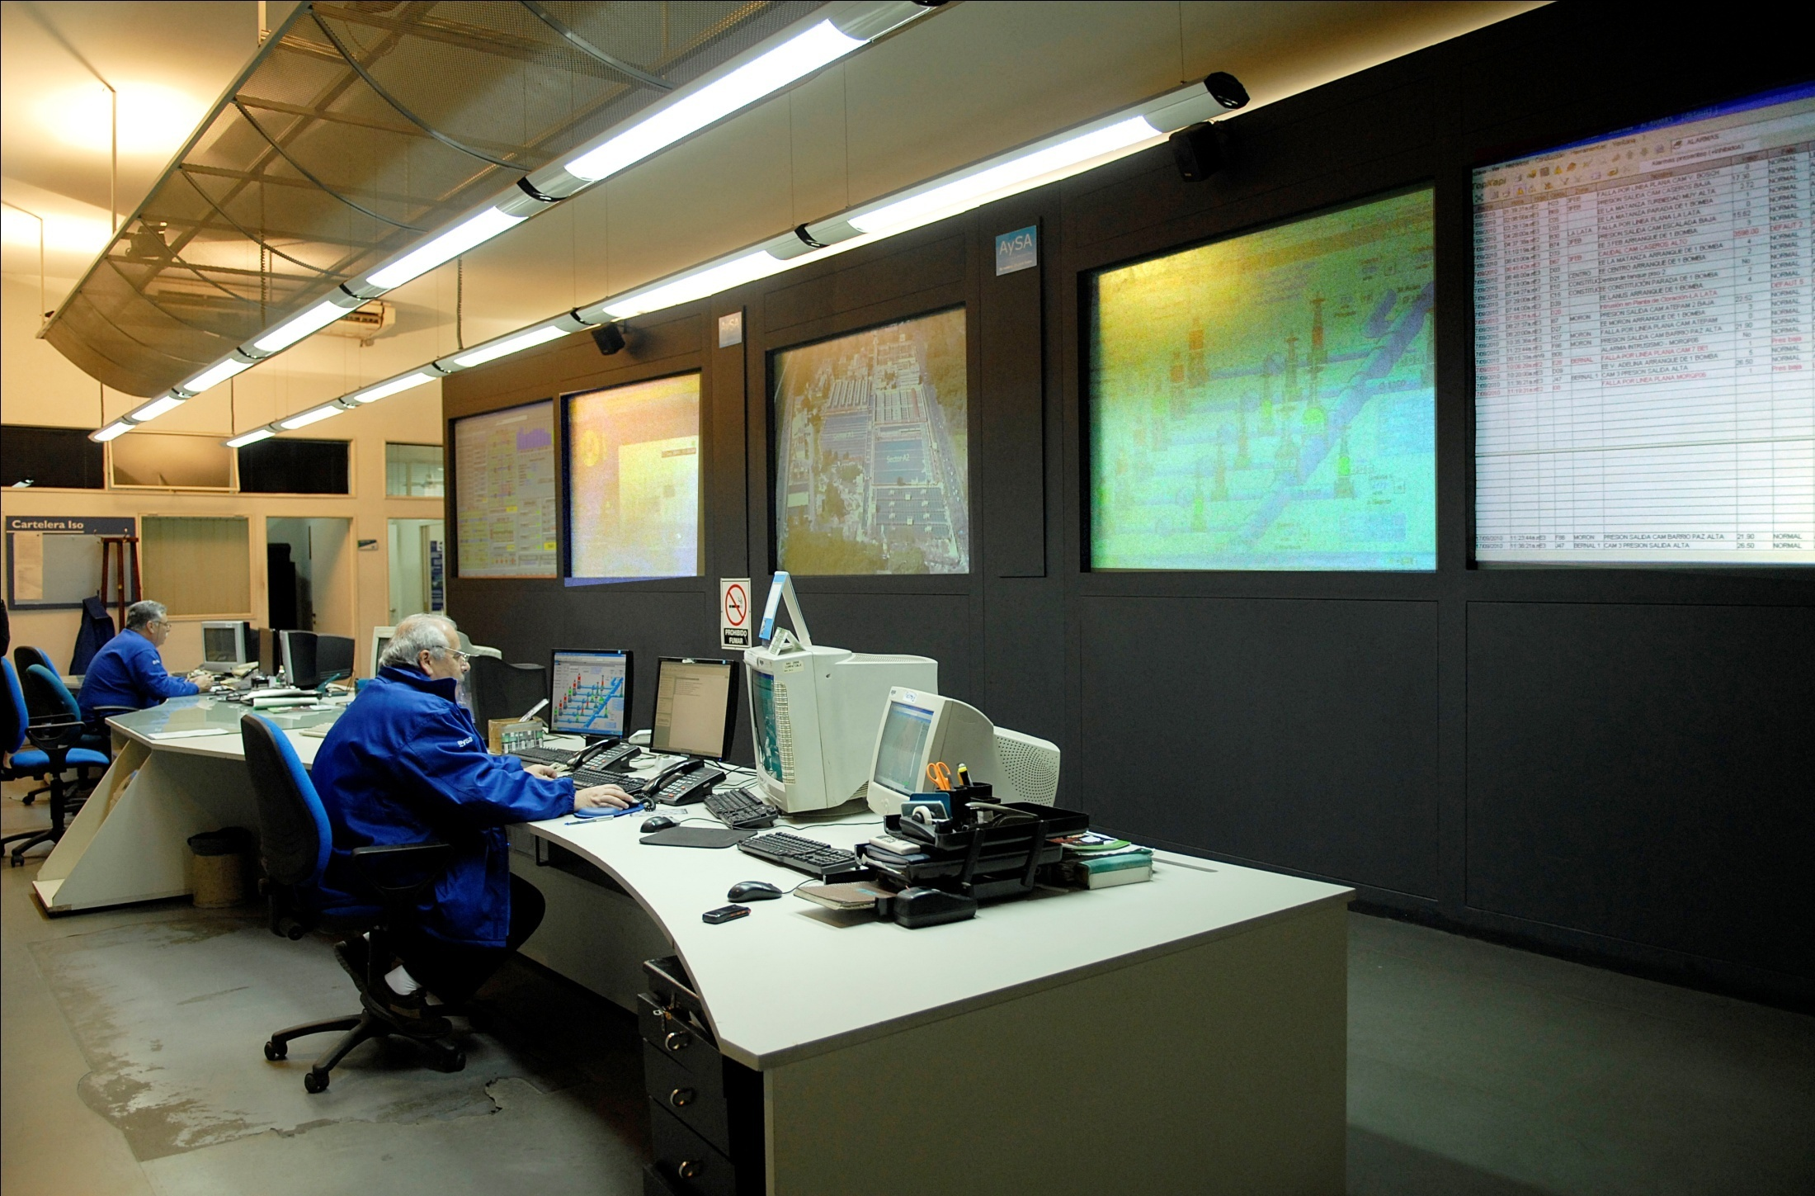
Fte.: AySA

Slide 25
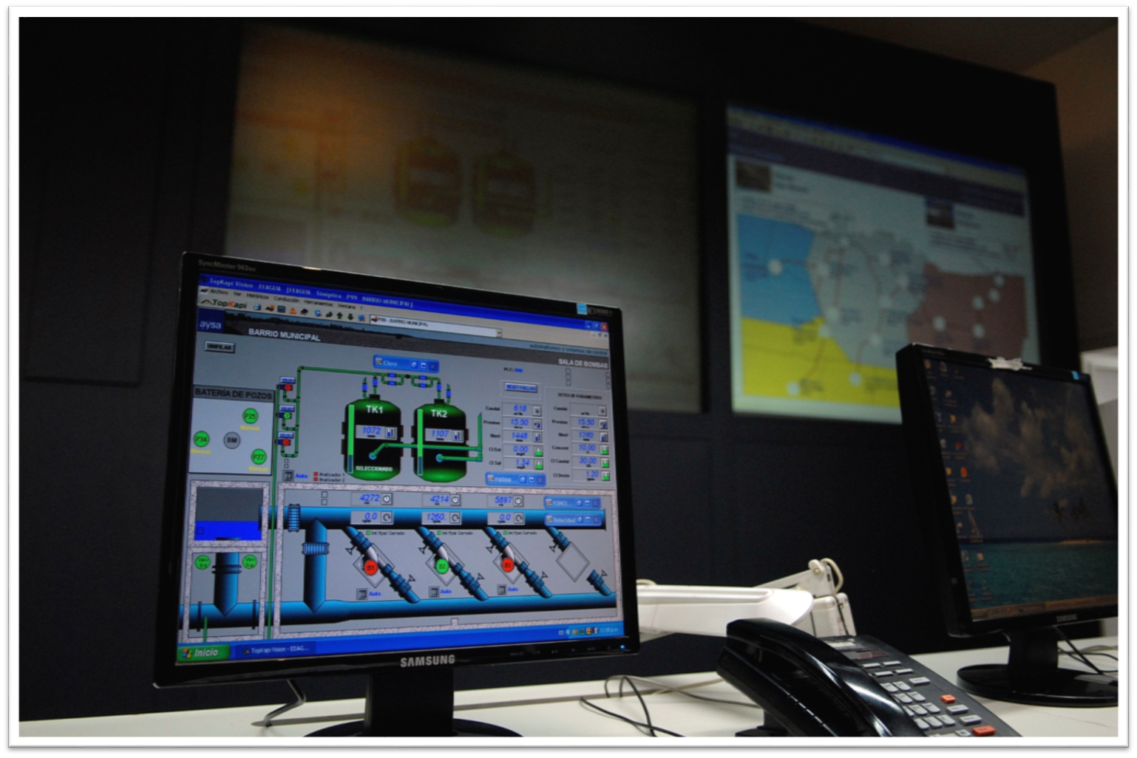
Monitoreo - Topkapi
CONTROL DE CALIDAD DE AGUA CRUDA, EN PROCESO Y POTABILIZADA.
DOSIFICACIÓN DE INSUMOS QUÍMICOS PARA LA POTABILIZACIÓN
Fte.: AySA
CONTOL CONTRALIZADO

Slide 26
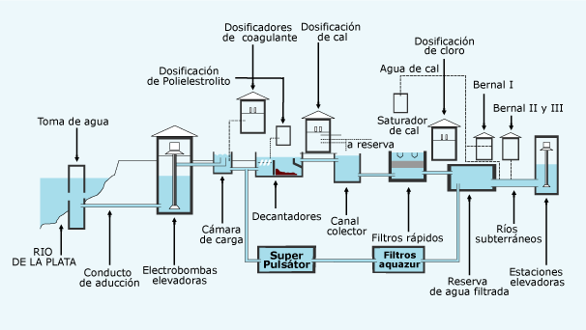
Proceso de Potabilización Planta Gral. Belgrano
Notes:
<número>

